Slide 1
Ateje Stack v2.0
Fábrica de Software
B2B Offline-First
14 aplicaciones de escritorio y móviles que funcionan 100% sin internet, sin servidores y sin mensualidades. Para PYMEs LATAM.
.exe + .apk
Pago único
IA Offline incluida
Angel Hernández Aguilera
ahaguilera.dev

Slide 2
EL PROBLEMA
70%
de las PYMEs en LATAM no usa
software de gestión
Dependen de libretas, Excel o aplicaciones SaaS que se caen sin conexión y cuestan hasta $500 USD/mes.
30M
80%
$15B
PYMEs en LATAM
sin sistema digital
TAM anual estimado
Fuente: INEGI, CEPAL, McKinsey LATAM 2023

Slide 3
MANIFIESTO
¿Qué es Ateje Stack?
No es una app. Es un meta-repo de skills que genera aplicaciones completas de escritorio (.exe) y móviles (.apk) con un stack unificado.
Offline-First
Pago Único
Sin Vendor Lock-In
La app funciona completa sin internet. Sincronización opcional, nunca obligatoria.
El cliente paga una vez. Sin suscripciones, sin cuotas mensuales, sin sorpresas.
Datos cifrados con AES-256, exportables, portables. El cliente no queda atrapado.
IA Incluida
Código Compartido
Sin Builds Complejas
Cada app trae IA Jutia integrada (búsqueda, estadísticas, predicciones) sin costo adicional.
~95% del frontend es idéntico entre todas las apps y perfiles. Mantenimiento eficiente.
El perfil Essential se entrega como .exe listo para ejecutar. Doble clic y funciona.
Essential → Lite (.exe) · Professional → .exe + .apk · Business → .exe + .apk + White-Label
ahaguilera.dev

Slide 4
ARQUITECTURA
Stack Tecnológico
Alpine.js
Dexie.js
DaisyUI
3.14+
4.0+
5.x
Reactividad declarativa en el DOM
IndexedDB wrapper — CRUD offline
Componentes UI + Tailwind CSS
Chart.js
NeutralinoJS
Capacitor
4.4+
latest
latest
Gráficos interactivos offline
Runtime .exe nativo ~2MB
Runtime .apk Android nativo
CryptoJS
jsPDF + SheetJS
IA Jutia
4.2+
2.5+ / 0.20+
Lite / Full
Cifrado AES de campos sensibles
Export PDF y Excel offline
FlexSearch + Transformers + OCR
100% local · Sin CDN · Sin servidores

Slide 5
CATÁLOGO
14 AHApps
Cada app incluye spec técnica, módulos, tablas Dexie, pricing y mensaje WhatsApp pre-escrito para venta directa.
AHA POS
AHA Inventario
AHA Comanda
AHA Citas
Punto de venta offline
Control de stock
Pedidos restaurante
Agenda visual
AHA Rx
AHA CRM
AHA Gastos
AHA Contactos
Recetas médicas
Pipeline Kanban
Control financiero
Agenda inteligente
AHA PreFactura
AHA Campo
AHA Obra
AHA Checklist
Cotizaciones + Facturas
Registro agrícola
Control de construcción
Inspecciones técnicas
AHA Flota
AHA Asistencia
Control vehicular
Control de empleados
Transversales: AHA Gastos + AHA Contactos aparecen en todas las verticales
14 apps

Slide 6
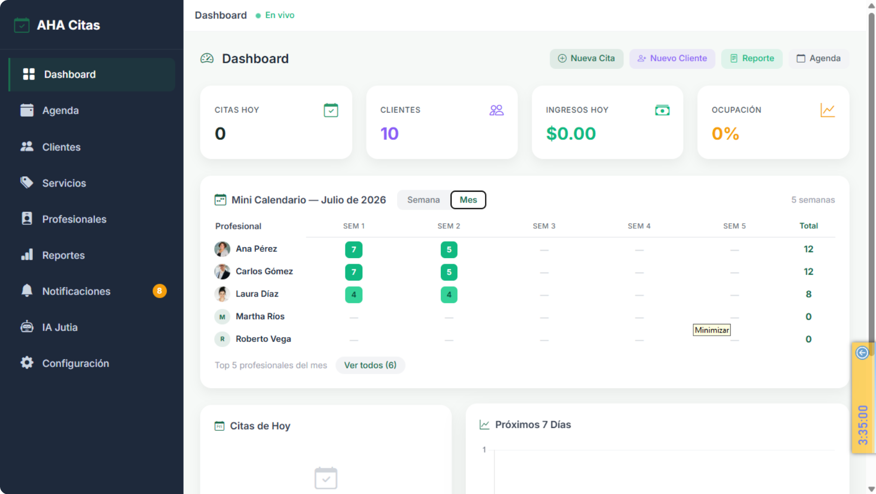
INSIGNIA
AHA POS
AHA Inventario
AHA Comanda
Las apps con mayor mercado y menor competencia offline. POS compite con suscripciones de $195+/mes. Inventario resuelve el control de stock que el 80% de tiendas no tiene.
$49 Essential
$99 Professional

Slide 7
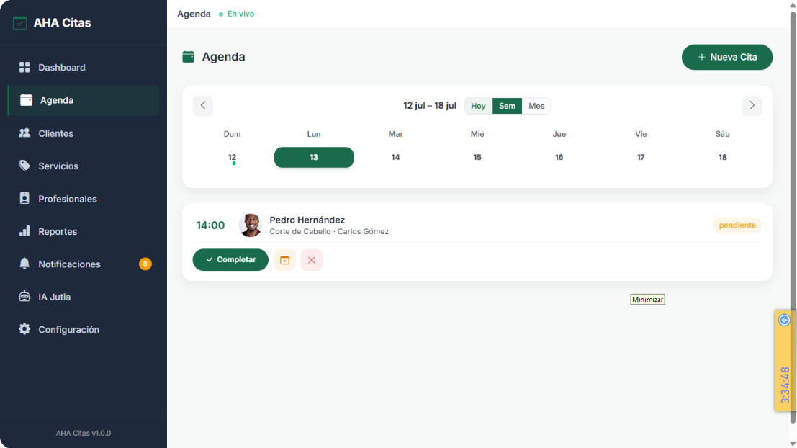
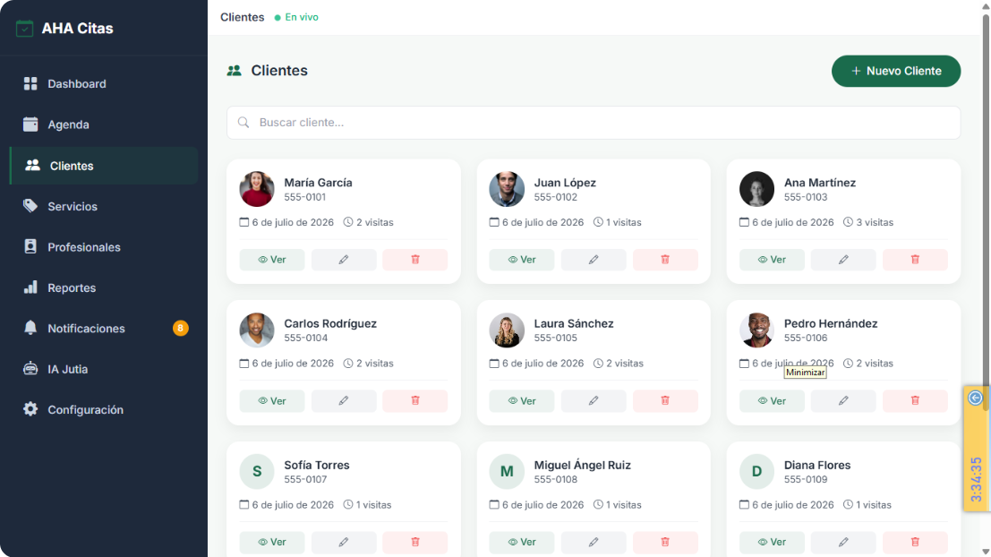
SALUD & SERVICIOS
AHA Citas
AHA Rx
AHA CRM
Agenda visual para barberías y consultorios. Recetas médicas con PDF. Pipeline Kanban para ventas.
Kit Belleza: $179 Essential · $349 Professional
Kit Salud: $199 Essential · $399 Professional

Slide 8
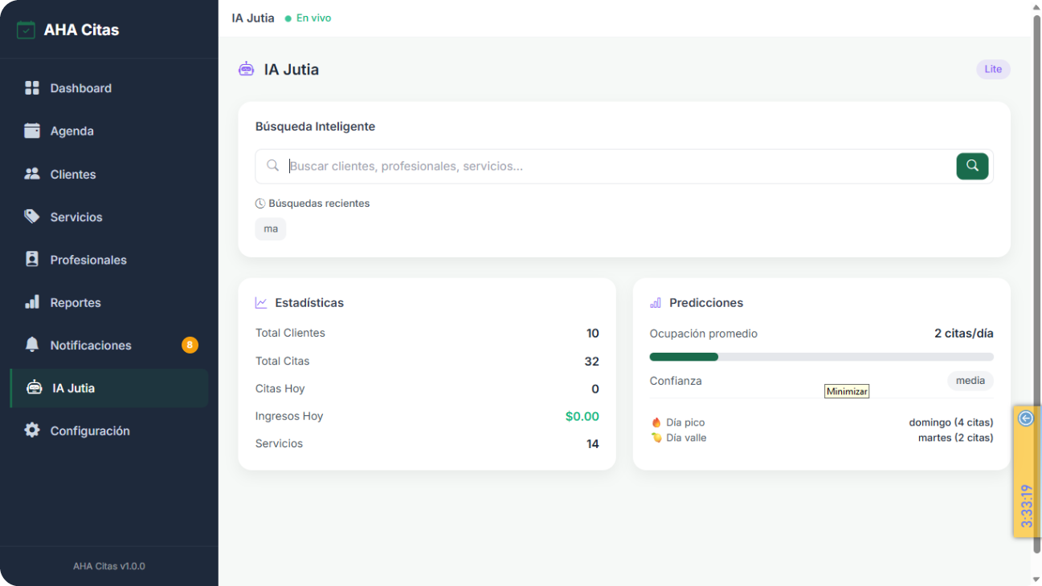
IA OFFLINE
IA Jutia Engine
Motor de IA transversal que se inyecta en cada AHApp. Corre 100% local. Sin APIs externas. Sin costo recurrente.
FlexSearch
Chat + Stats
Búsqueda instantánea
Preguntas en lenguaje natural
OCR
Predict+
Extracción de texto (Full)
Alertas + tendencias
Lite: FlexSearch + stats + predict · Full: + OCR + RAG + resúmenes
Incluida en el precio

Slide 9
KITS POR INDUSTRIA
8 Verticales de Negocio
Comercio & Retail
$199–$699
Gastronomía
$249–$849
POS + Inventario + PreFactura + Gastos + Contactos
Comanda + POS + Inventario + Gastos + Asistencia
Belleza & Servicios
$179–$699
Salud & Consultorios
$199–$799
Citas + Contactos + Gastos + Asistencia
Rx + Citas + Contactos + PreFactura + Gastos
Construcción & Obra
$249–$999
Agro & Campo
$199–$799
Obra + Checklist + PreFactura + Gastos
Campo + Inventario + Flota + Gastos
Logística & Transporte
$199–$799
Oficina & Freelancers
$149–$599
Flota + Checklist + Asistencia + Gastos
CRM + Contactos + PreFactura + Gastos
Pago único, sin mensualidades · App adicional al kit: −20%

Slide 10
PRICING
Tabla Única de Precios
Pago único por app. Sin mensualidades. Sin sorpresas.
App | Essential | Professional | Business
AHA POS | $49 | $99 | $199
AHA Inventario | $49 | $99 | $199
AHA Comanda | $49 | $99 | $199
AHA Citas | $49 | $99 | $199
AHA Rx | $49 | $99 | $149
AHA CRM | $49 | $99 | $199
AHA Gastos | $39 | $79 | $149
AHA Contactos | $39 | $79 | $149
AHA PreFactura | $29 | $49 | $99
App | Essential | Professional | Business
AHA Campo | $49 | $99 | $199
AHA Obra | $49 | $99 | $199
AHA Checklist | $49 | $99 | $199
AHA Flota | $49 | $99 | $199
AHA Asistencia | $49 | $99 | $199
AHA Base | Gratis | $49 | $149
Essential: .exe funcional, 30 registros, IA Lite · Professional: .exe + .apk, ilimitado, IA Full Business: Todo + white-label + multi-usuario + API + código fuente
Kits verticales desde $149 Essential · Revendedor: 70% comisión

Slide 11
FEATURE FLAGS
Comparativa de Perfiles
Feature | Essential | Professional | Business
Max registros | 30 | Ilimitado | Ilimitado
Exportar datos | ✅ | ✅ | ✅
Sync entre dispositivos | ❌ | ✅ | ✅
Backup .ateje-backup | ✅ | ✅ | ✅
White-label | ❌ | ❌ | ✅
IA Jutia | Lite | Full | Full
Multi-usuario | ❌ | ❌ | ✅
API access | ❌ | ❌ | ✅
Max dispositivos | 1 | 5 | 200
Formato entrega | .exe | .exe + .apk | .exe + .apk + WL
Código fuente | ❌ | ❌ | ✅
Controlado por feature-flags.js en runtime

Slide 12
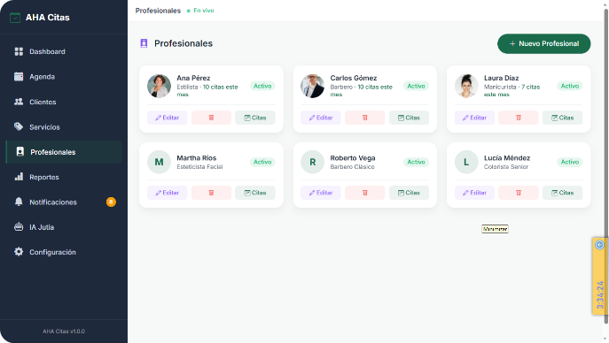
VENTAJAS
Ateje Stack vs SaaS
Costo
$20–500/mes
Pago único
"El Ateje Stack no compite con SaaS. Compite con la libreta y el Excel."
Internet
Obligatorio
Cero necesario
Datos del cliente
Servidores ajenos
100% locales
7 ventajas clave
+ Offline
+ IA local
+ Cifrado AES-256
Si dejas de pagar
Pierdes todo
Sigue funcionando
IA incluida
No o add-on caro
Sí, incluida
QuickBooks, Alegra, Zoho, Loggro, Buildertrend, Holded

Slide 13






OPORTUNIDAD
Mercado LATAM
~30 millones de PYMEs · 70–80% sin sistema digital · $15,000M TAM
30M
PYMEs en LATAM
12M
$15B
Tiendas minoristas
TAM anual
5M
5M
3M
2M
20M
Restaurantes
1M
1M
Agro / Campo
SAM (negocios cubiertos)
Barberías / Salones
Consultorios
Construcción
Transporte
Fuente: INEGI, CEPAL, McKinsey LATAM 2023
Baja penetración de software: <30%

Slide 14
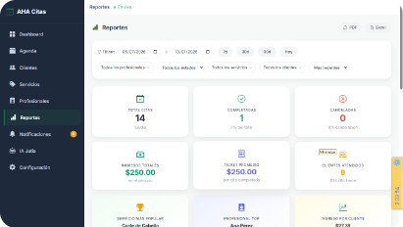
ROI
Resultados y Proyecciones
ROI para el Cliente
Proyección Revendedor
Indicador | Antes | Después
Ventas no registradas | 15–30% | <2%
Tiempo cierre de caja | 30–60 min | 2 min
Mermas inventario | 10–20% | <3%
Clientes perdidos | 20–40% | <5%
SaaS reemplazado | $30–500/mes | $0
Periodo | Clientes | Ticket prom. | Ingreso/mes
Mes 1–3 | 3–5 | $299 | $897–1,495
Mes 4–6 | 5–10 | $349 | $1,745–3,490
Mes 7–12 | 10–15 | $399 | $3,990–5,985
Año 2 | 15–25 | $449 | $6,735–11,225
Meta: 10 ventas/mes → $3,500/mes → $42,000/año
ROI típico: recupera inversión en 1–3 meses
Proyección para inversor (2 años): $150K–$300K USD ingreso bruto

Slide 15
EJECUCIÓN
Roadmap Comercial
4 fases para escalar de lanzamiento a franquicia certificada
F1
F2
F3
F4
Lanzamiento
Crecimiento
Escalamiento
Expansión
Mes 1–3
Mes 4–6
Mes 7–12
Año 2
— ✅ 14 apps + 8 verticales
— ⬜ Landing page profesional
— ⬜ 3 casos de éxito
— ⬜ Video demo por vertical
— ⬜ 5 revendedores México
— ⬜ Versión portugués (Brasil)
— ⬜ Pasarelas de pago locales
— ⬜ Marketplace de módulos
— ⬜ 20+ revendedores LATAM
— ⬜ Tienda + licenciamiento automático
— ⬜ Sync LAN local sin servidor
— ⬜ 50+ revendedores
— ⬜ Franquicia certificada
— ⬜ On-premise enterprise
— ⬜ IA por vertical
Distribución: WhatsApp directo · Revendedores · Facebook · Boca a boca

Slide 16
Ateje Stack v2.0
Construyamos el futuro
del software LATAM
Sin internet. Sin mensualidades. Sin vendor lock-in.
Software que funciona donde más se necesita.
14
8
3
1
Apps
Verticales
Perfiles
Pago único
Angel Hernández Aguilera · ahaguilera.dev
© 2026 Ateje Stack
ahaguilera.dev

